Slide 1
현업에서의 분류기법 적용
송동건

Slide 2
목차
1. 분류 주제
2. 분류 항목
3. 결정 트리 구성

Slide 3
분류 주제
3D 프린터의 출력

Slide 4
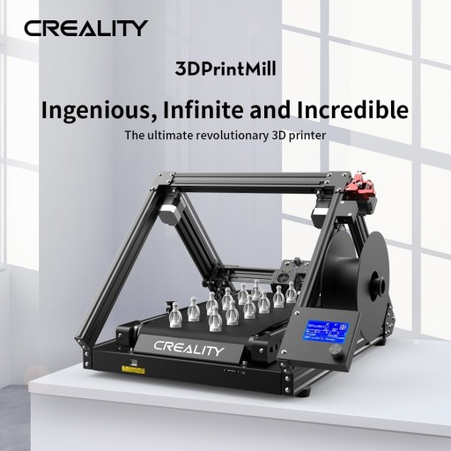

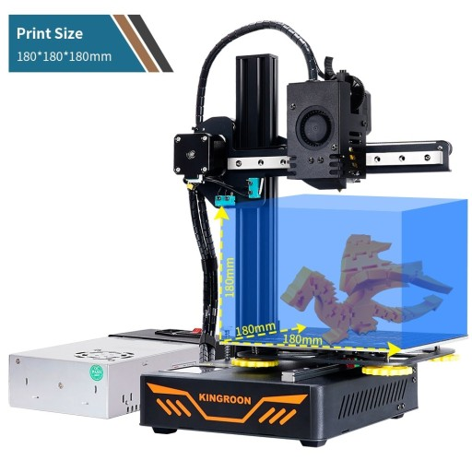
3D 프린터
Creality CR-30
Anycubic Photon
Kingroon KP3S+

Slide 5
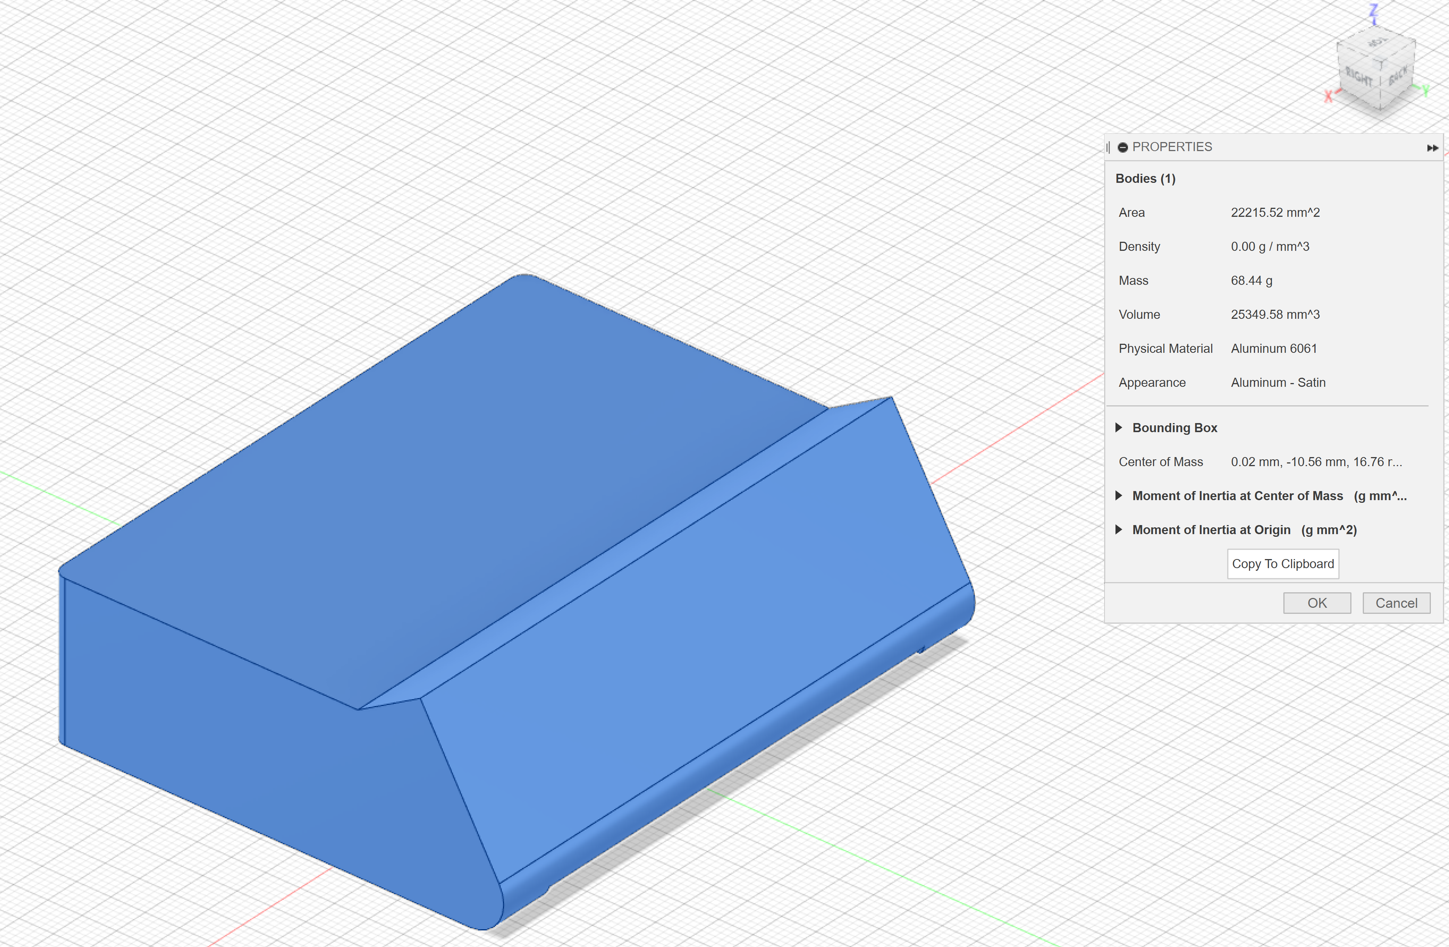
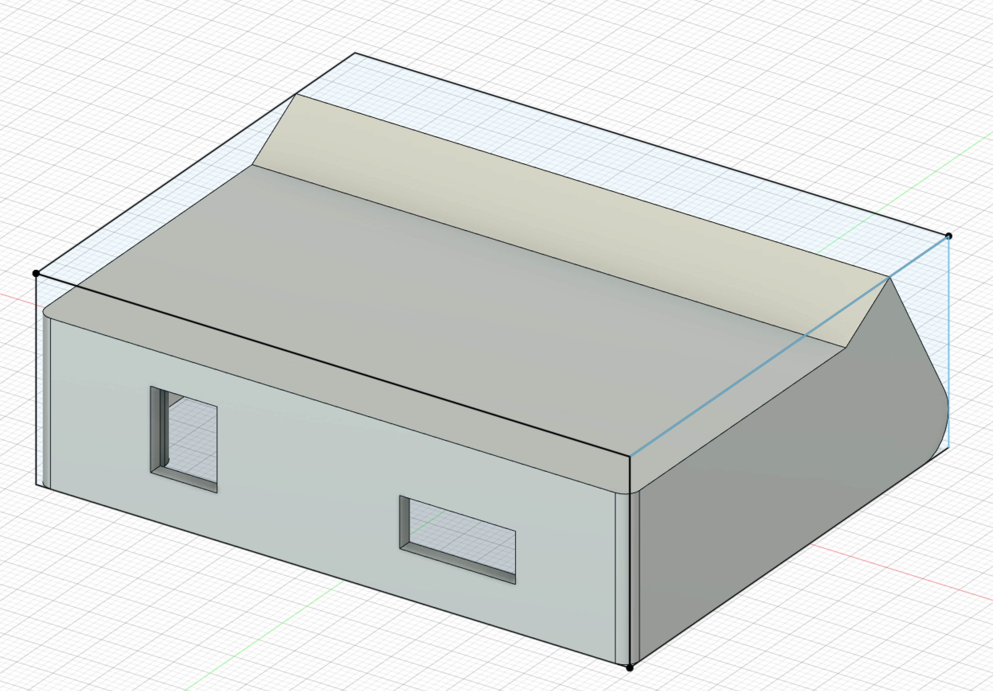
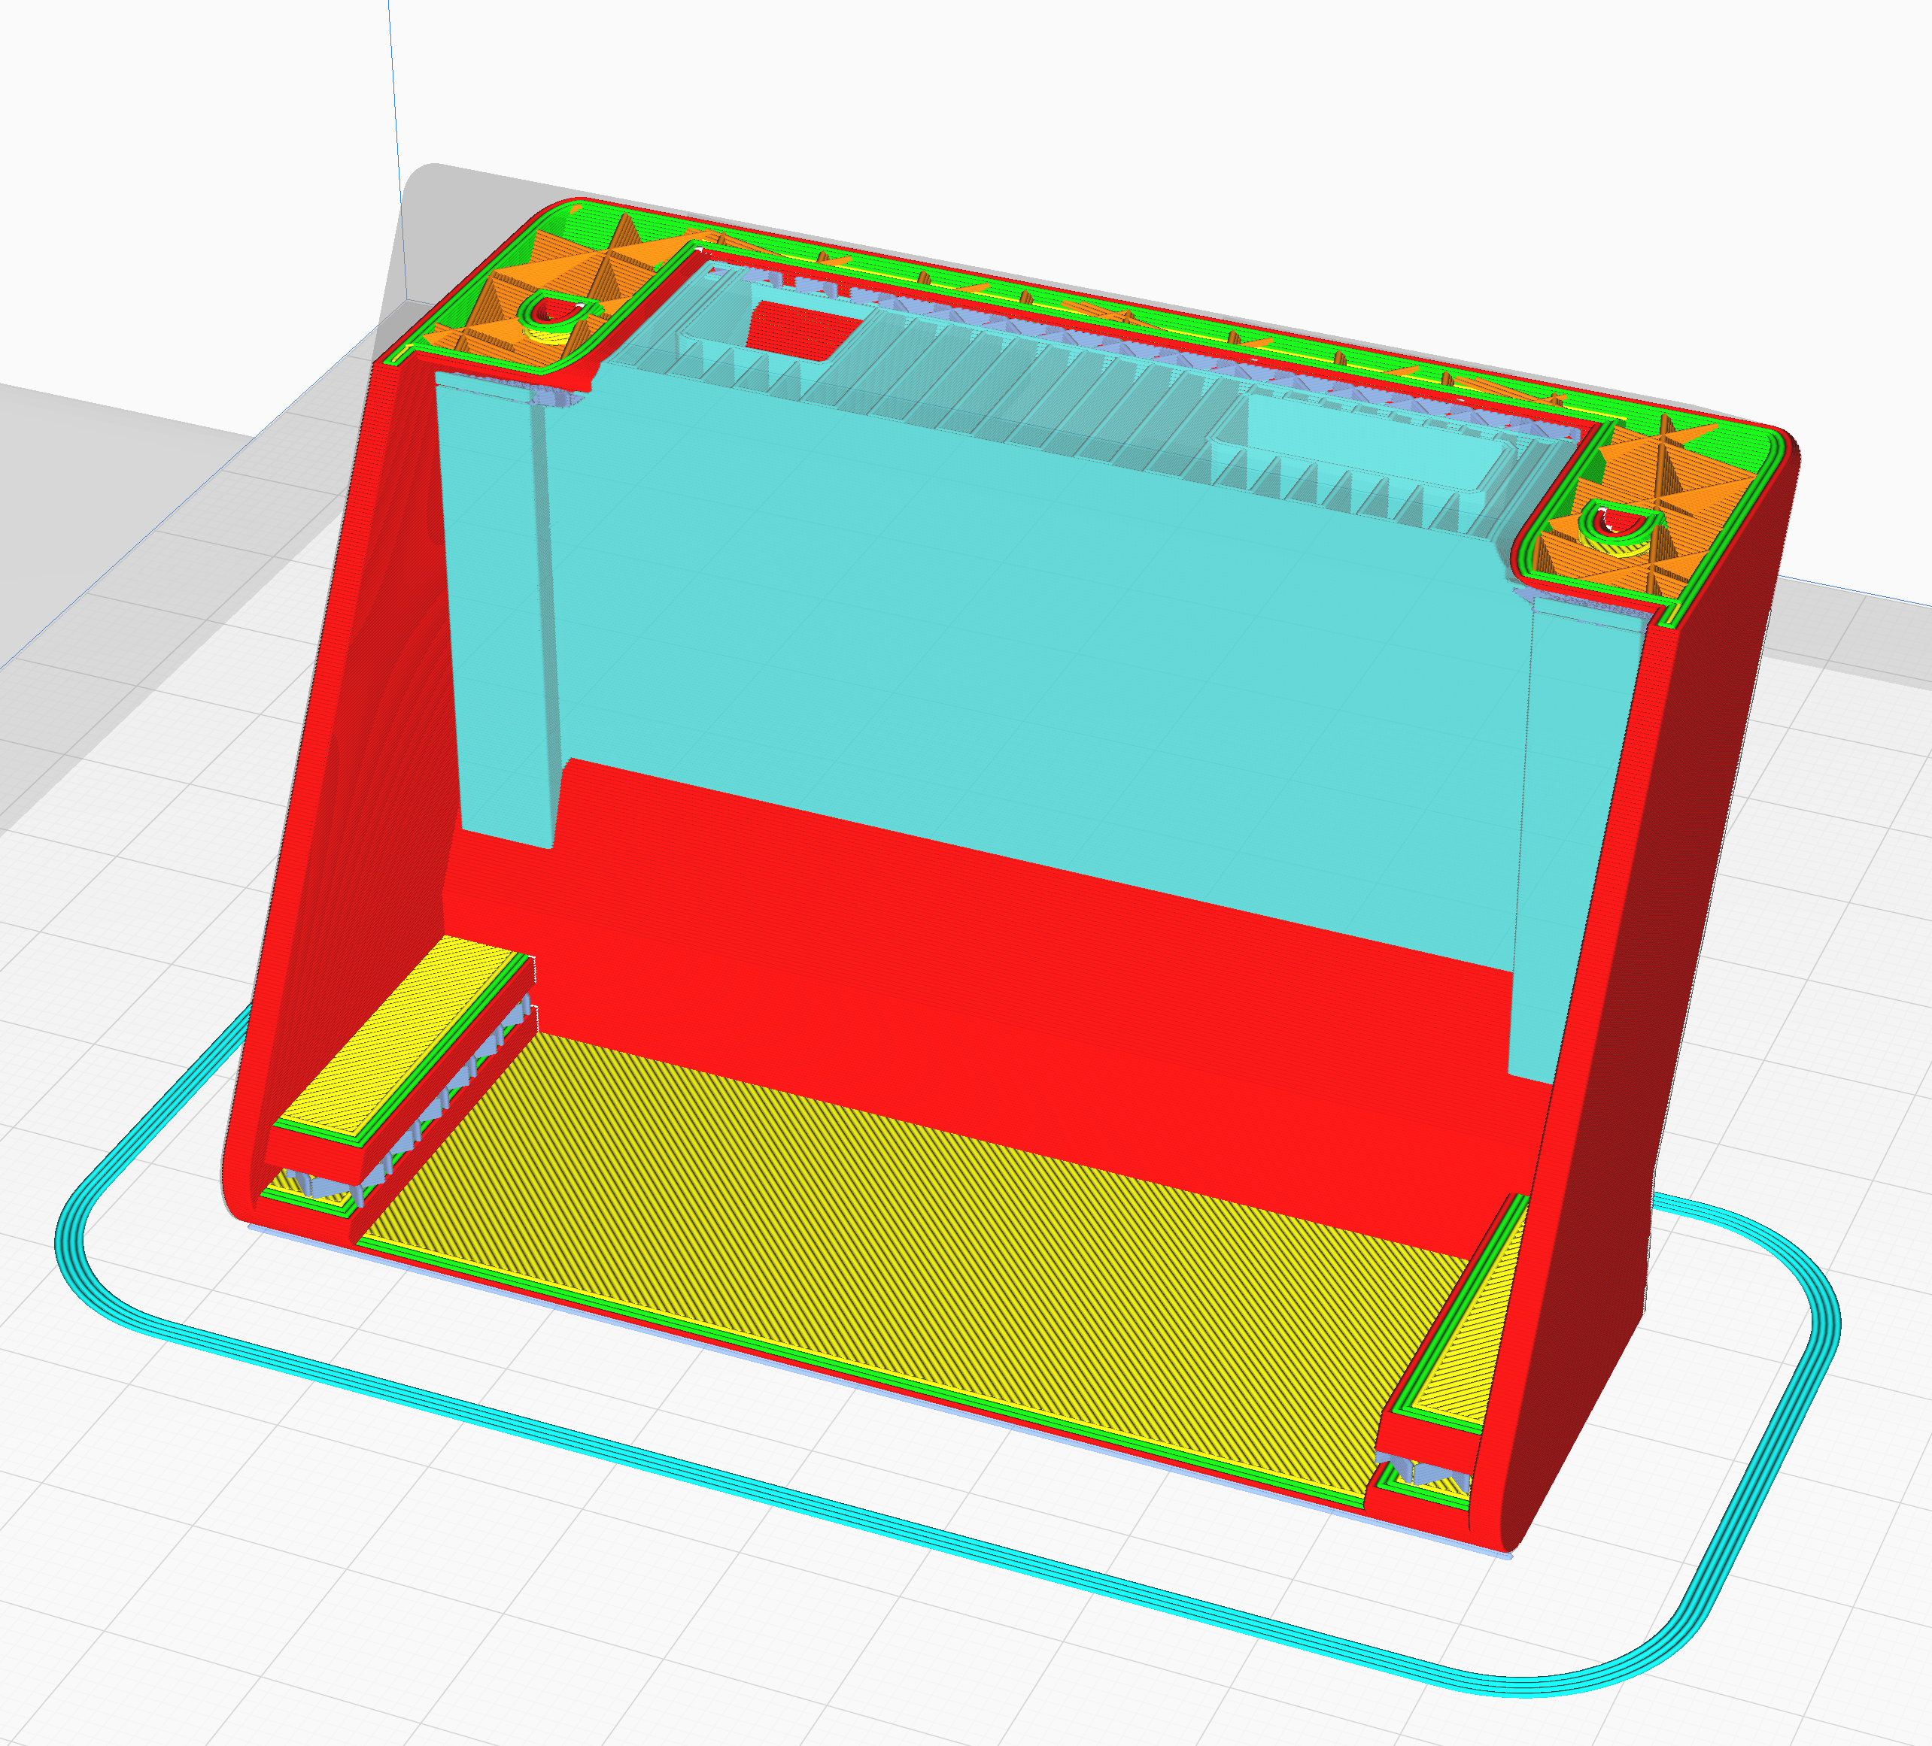
3D 프린터
출력물 볼륨
사이즈
서포트
재료비 산출
베드사이즈 선택
생성 여부 판단

Slide 6
3D 프린터
출력물에 정보에 따른 출력 방법 및 재료 분류

Slide 7
분류 항목
3D 프린터의 출력

Slide 8
분류 항목
출력물의 볼륨이 30000mm^3 이상인가?
-> 이상일 경우 출력물의 코스트가 높으므로 다음 분류로 이동
출력물의 사이즈가 2000mm X 2000mm X 2000mm 이상인가?
-> 이상일 경우 베드가 작은 고속프린터에서의 출력이 어려움
3. OverHang의 각도가 60Degree 이상인가?
-> 이상일 경우 서포트의 생성이 필요함
해당 출력물은 최종 산출물인가?
-> 최종 산출물이 아닌 프로토타입일 경우 저렴한 재료로 출력
5. 출력물의 곡률이 20% 이상인가?
-> 이상일 경우 FDM 에서 표현이 힘든 곡률이므로 SLA사용 필요

Slide 9
결정 트리 구성
볼륨 30000${mm}^{3}$이상?
볼륨 30000〖𝑚𝑚〗^3이상?
최종 산출?
PHOTON
사이즈
2000mm X 2000mm X 2000mm
이상?
곡률 20% 이상?
KINGROON
CR-30
PHOTON
KINGROON
사이즈
2000mm X 2000mm X 2000mm ?
CR-30
OVERHANG 60Deg. 이상?
Support 생성
OVERHANG 60Deg. 이상?
OVERHANG 60Deg. 이상?
Support 생성 X
Support 생성
Support 생성 X
Support 생성
Support 생성 X
OVERHANG 60Deg. 이상?
Support 생성
Support 생성 X
OVERHANG 60Deg. 이상?
Support 생성
Support 생성 X

Slide 10
감사합니다.

